Slide 1

Planejamento de Compras Públicas
Apresentação:
Marfisa Castro

Slide 2

Planejamento de Compras Públicas
Informações preliminares para o início da jornada

Slide 3

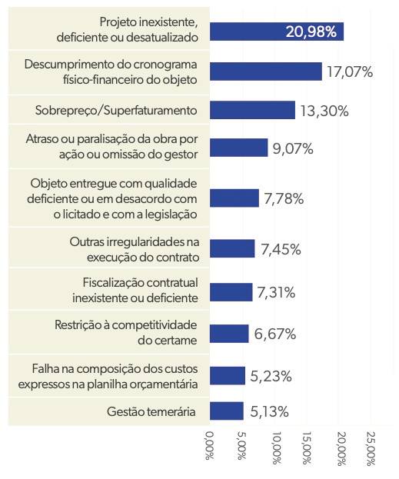
Problemas verificados pelo TCU
Fonte: https://portal.tcu.gov.br/data/files/BC/86/C5/D8/823F4810B4FE0FF7E18818A8/00_Fiscobras_2022.pdf

Slide 4





Fases do processo de licitação
Lei n° 14.133/2021
Capítulos IV ao VII do Título II
Lei n° 14.133/2021
Capítulo II do Título II
PREPARATÓRIA
Lei n° 14.133/2021
Título III
CONTRATUAL
EXTERNA

Slide 5
Planejamento de Compras Públicas
Os participantes da jornada

Slide 6
Agentes públicos
Lei nº 14.133/2021
Art. 6º Para os fins desta Lei, consideram-se:
V - agente público: indivíduo que, em virtude de eleição, nomeação, designação, contratação ou qualquer outra forma de investidura ou vínculo, exerce mandato, cargo, emprego ou função em pessoa jurídica integrante da Administração Pública;

Slide 7


Agentes públicos
Membro da equipe de planejamento
Membro da equipe de apoio
Agente de contratação
Pregoeiro(a)
Agente público
Fiscal técnico
Fiscal setorial
Fiscal administrativo
Gestor(a) de contrato

Slide 8
Agentes públicos
Lei nº 14.133/2021
Art. 7º Caberá à autoridade máxima do órgão ou da entidade, ou a quem as normas de organização administrativa indicarem, promover gestão por competências e designar agentes públicos para o desempenho das funções essenciais à execução desta Lei que preencham os seguintes requisitos:

Slide 9
Planejamento de Compras Públicas
O início da jornada

Slide 10
Macroprocesso do planejamento
Documento de formalização da demanda
Plano de contratações anual
Estudo técnico preliminar e mapa de riscos
Termo de referência ou Projeto Básico

Slide 11
Documento de formalização da demanda
Lei nº 14.133/2021
Art. 12. No processo licitatório, observar-se-á o seguinte:
VII - a partir de documentos de formalização de demandas, os órgãos responsáveis pelo planejamento de cada ente federativo poderão, na forma de regulamento, elaborar plano de contratações anual, com o objetivo de racionalizar as contratações dos órgãos e entidades sob sua competência, garantir o alinhamento com o seu planejamento estratégico e subsidiar a elaboração das respectivas leis orçamentárias.

Slide 12
Documento de formalização da demanda
Lei nº 14.133/2021
Art. 72. O processo de contratação direta, que compreende os casos de inexigibilidade e de dispensa de licitação, deverá ser instruído com os seguintes documentos:
I - documento de formalização de demanda e, se for o caso, estudo técnico preliminar, análise de riscos, termo de referência, projeto básico ou projeto executivo;

Slide 13
Documento de formalização da demanda
Decreto nº 10.139/2022
Art. 2º Para os efeitos deste Decreto, são adotadas as seguintes definições:
III – Documento de Oficialização de Demanda – DOD: documento que informa o início do processo de contratação e que objetiva identificar a demanda no Plano de Contratações Anual, bem como designar os integrantes técnicos da equipe de planejamento e o responsável pela pesquisa de preços;

Slide 14
Plano de contratações anual
Lei nº 14.133/2021
Art. 18. A fase preparatória do processo licitatório é caracterizada pelo planejamento e deve compatibilizar-se com o plano de contratações anual de que trata o inciso VII do caput do art. 12 desta Lei, sempre que elaborado, e com as leis orçamentárias, bem como abordar todas as considerações técnicas, mercadológicas e de gestão que podem interferir na contratação, compreendidos:

Slide 15
Plano de contratações anual
Decreto nº 67.689/2023
Art. 1º Este decreto regulamenta o inciso VII do artigo 12 da Lei federal n° 14.133, de 1° de abril de 2021, para dispor sobre o plano de contratações anual no âmbito dos órgãos e entidades da Administração Pública direta e autárquica.

Slide 16
Plano de contratações anual
Objetivos do PCA
Decreto nº 67.689/2023
Racionalizar as contratações
Garantir o alinhamento com o planejamento estratégico
Subsidiar a elaboração das leis orçamentárias
Evitar o fracionamento de despesas
Sinalizar intenções ao mercado fornecedor

Slide 17
Estudos técnicos preliminares
Lei nº 14.133/2021
Art. 18. (...)
§ 1º O estudo técnico preliminar a que se refere o inciso I do caput deste artigo deverá evidenciar o problema a ser resolvido e a sua melhor solução, de modo a permitir a avaliação da viabilidade técnica e econômica da contratação, e conterá os seguintes elementos:
(...)

Slide 18

Estudos técnicos preliminares
Indica o problema
ETP
Possíveis soluções
Justifica o objeto

Slide 19
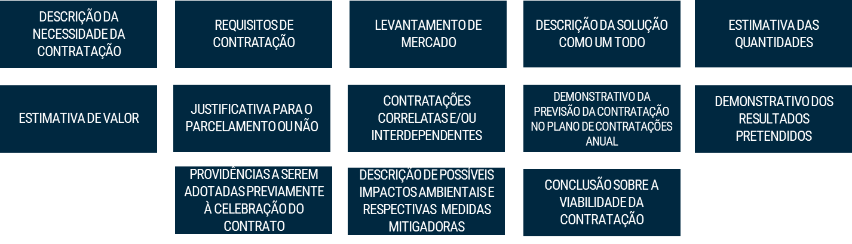
Estudos técnicos preliminares
Lei nº 14.133/2021
Art. 18, § 1º

Slide 20
Estudos técnicos preliminares
Acórdão Nº: 2791/2023 – TCE/GO
Quanto ao estudo técnico preliminar, Unidade Técnica, Ministério Público de Contas e Auditoria apontam sua deficiência e generalidade. A especializada alega carência de justificativas e aprofundamento das argumentações, devendo as exigências previstas no Edital e no Termo de Referência estar fundamentadas no Estudo Técnico Preliminar - ETP, motivo pelo qual sugere a expedição de recomendação (...) no sentido da obrigatoriedade de justificação adequada para todas as exigências previstas no edital, além da própria necessidade da contratação em si.

Slide 21
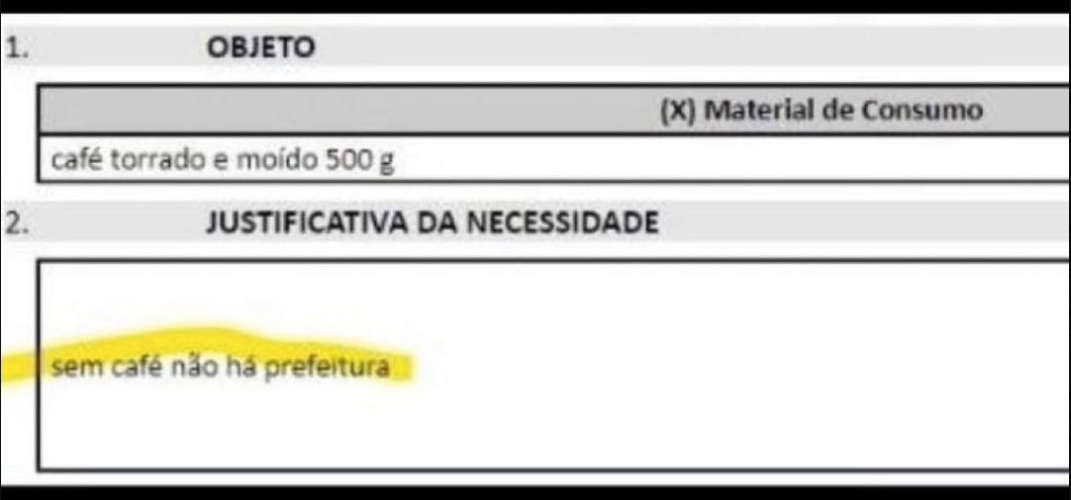
Estudos técnicos preliminares

Slide 22
Outros documentos preparatórios
Termo de Referência
Projeto Básico
Precificação
Mapa de Risco
E +

Slide 23


Slide 24

Dê o primeiro passo.
Caminhe ao seu ritmo.
Considere seguir as pegadas.

Slide 25


Boas práticas

Slide 26


Boas práticas

Slide 27



Boas práticas

Slide 28
Planejamento de Compras Públicas
Afinal, qual é o destino final desta jornada?

Slide 29
“A única jornada impossível é aquela que você nunca começa”.
Autor desconhecido

Slide 30
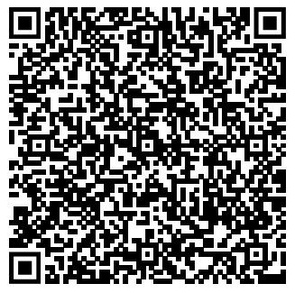

Obrigada!
Marfisa Castro

